Slide 1
স্বাগতম

Slide 2
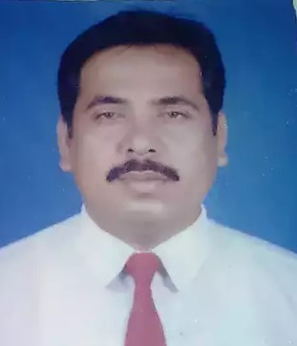
একাত্তরের দিনগুলি
জাহানারা ইমাম
শিক্ষকঃ
মোঃ ইসমাইল হোসাইন সরকার
সিনিয়র শিক্ষক
চিনামূড়া এল. এন. উচ্চ বিদ্যালয়

Slide 3
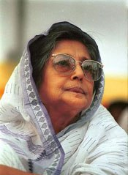
লেখক পরিচিতিঃ
জাহানারা ইমাম
(১৯২৩-১৯৯৪)
জন্মঃ ১৯২৩ সালের ৩রা মে
জন্মস্থানঃ মুর্শিদাবাদের সুন্দরপুর গ্রামে
পিতাঃ সৈয়দ আব্দুল আলী (ডেপুটি ম্যাজিস্ট্রেট)
উপাধিঃ “শহীদ জননী”
মৃত্যুঃ ১৯৯৪ সালের ২৬শে জুন

Slide 4
লেখক পরিচিতিঃ
জাহানারা ইমাম
(১৯২৩-১৯৯৪)
শিক্ষা ও কর্মজীবনঃ
১৯৪৭ সালে বি. এ. পাশ করেন কলকাতার লেডি ব্রেবোর্ন কলেজ থেকে
বি. এড (ঢাকা বিশ্ববিদ্যালয়)
এম. এ (বাংলা, ঢাকা বিশ্ববিদ্যালয়)
প্রধান শিক্ষক, সিদ্ধেশ্বরী গার্লস স্কুল, ঢাকা
অধ্যাপক, ঢাকা টিচার্স ট্রেনিং কলেজ

Slide 5
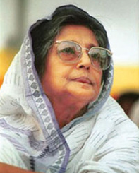
লেখক পরিচিতিঃ
জাহানারা ইমাম
(১৯২৩-১৯৯৪)
রচনাবলিঃ
পুরস্কারঃ
বাংলা একাডেমী পুরস্কার

Slide 6
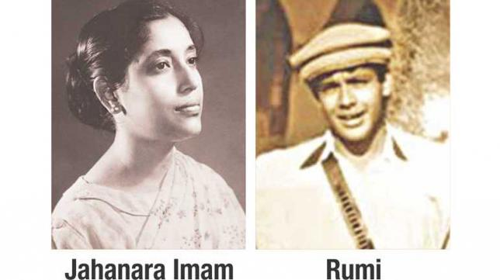
শহীদ জননী জাহানারা ইমাম
শহীদ শাফী ইমাম রুমী

Slide 7
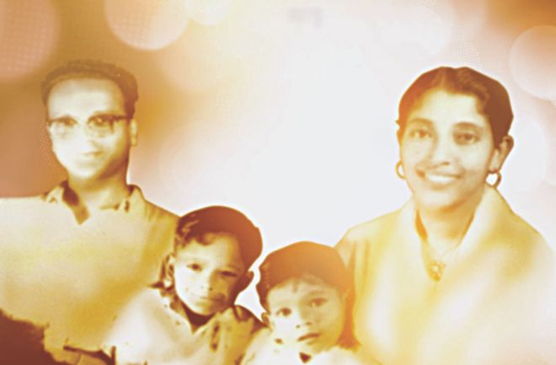
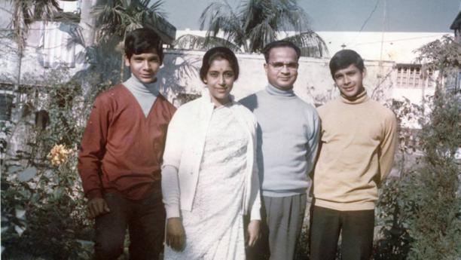
দুই সন্তান ও স্বামীর সাথে জাহানারা ইমাম

Slide 8
একাত্তরের দিনগুলি
উৎসঃ ‘একাত্তরের দিনগুলি’ শীর্ষক স্মৃতিচারণমূলক গ্রন্থ
শব্দার্থঃ
বিরান- জনমানবহীন
বেয়নেট- বন্দুকের সঙ্গিন
আলটিমেটাম- চূড়ান্ত সময় নির্ধারণ
লহমায়- এক মুহূর্তে

Slide 9
পাঠ-পরিচিতিঃ
শহীদ জননী জাহানারা ইমাম মুক্তিযুদ্ধে তাঁর সন্তান রুমীকে হারিয়েছেন। এই রচনায় গভীর বেদনার সঙ্গে আভাসে-ইঙ্গিতে তিনি তাঁর হৃদয়ের রক্তক্ষরণের কথা ব্যক্ত করেছেন। পশ্চিম পাকিস্তানি হানাদার বাহিনীর অতর্কিত হামলায় প্রথমেই ঢাকার নগর-জীবন বিশৃঙ্খল হয়ে পড়েছিল। শিশু-কিশোররা স্কুলে যাবে না। রেডিও-টিভিতে বিবৃতি প্রদান করাবে; আর হত্যা-লুন্ঠন-অগ্নি সংযোগ তো আছেই- এই ছিল সেই দুঃসময়ে ঢাকার অবস্থা। সেই দুর্বিষহ অবস্থার মর্মন্তুদ বিবরণ পাওয়া যায় এই স্মৃতিচারণে। বিশেষ করে গর্ভজাত সন্তান রুমীকে বাঁচানোর জন্য হানাদার বাহিনীর কাছে ক্ষমা প্রার্থনা না করে লেখিকা যে আত্মমর্যাদা ও স্বাধীকার চেতনার পরিচয় দেন তা তুলনারহিত।

Slide 10
পাঠ্য-বই থেকে পড়িঃ
১০ই মে : সোমবার ১৯৭১
১২ই মে : বুধবার ১৯৭১
১৭ই মে : সোমবার ১৯৭১
২৫ শে মে : মঙ্গলবার ১৯৭১
১৩ই এপ্রিল : মঙ্গলবার ১৯৭১
৫ই সেপ্টেম্বর : রবিবার ১৯৭১
১১ই অক্টোবর : সোমবার ১৯৭১
১৬ই ডিসেম্বর : বৃহস্পতিবার ১৯৭১

Slide 11
নিজে করঃ
'একাত্তরের দিনগুলি'র আলোকে মহান মুক্তিযুদ্ধের সময়কালীন অবস্থা নিয়ে তোমার মতামত ব্যক্ত কর।

Slide 12
দলগত আলোচনাঃ
‘দলে দলে লোক 'জয় বাংলা' ধ্বনি তুলে রাস্তায় বেরিয়ে পড়েছে কারফিউ উপেক্ষা করে’ - মানুষের ভয়হীন এই উচ্ছাসের পেছনে আছে বিজয়ের সুঘ্রাণ!

Slide 13
আল্লাহ হাফেজ

